Slide 1
语林学习拓展数据库
合肥博西数据工程技术有限公司

Slide 2
目录
CATALOG
产品概述
Product overview
产品功能
Product function
产品优势
Product advantage
应用场景
Application scenario

Slide 3
产品概述
Product overview

Slide 4
产品概述
Product overview
语林
一款面向高校及公共图书馆提供深度阅读+活动服务的创新产品，旨在通过平台的引领和服务，拓展读者的阅读和社交视角，形成有助于读者未来自主发展的核心素养，成为既具独立性、创造性又有合作精神、基础扎实的青年才俊。

Slide 5
产品概述
Product overview
01
02
03
04
深度阅读
在碎片化阅读阅读盛行的时代坚持引导深度、系统化阅读，坚持提供优质、健康的阅读内容，坚持阅读的初心和本质。
服务智能化
引导图书馆服务智能化，最大程度解放人力资源。
“输入输出型”服务
采用“知识输入与成果输出”一体的学习反馈机制。用最优质的资源引导读者知识输入，并在读者优质知识信息获取的基础上，为读者提供学习成果输出窗口，让读者能够消化、吸收获取知识信息，并在平台上进行反馈，交流、分享。
活动平台 支持活动发布、活动组织、活动开展、学习交流、校际合作、兴趣社交等服务功能，使高校开展活动成为现实。

Slide 6
产品概述
Product overview
海量案例库：平台提供千余种活动案例，相符案例可一键引用，简单修改即可完成活动文案。
配置化视图设计：平台内置精品素材库及强大可视化图片编辑器，助力机构简单操作即可快速完成图片设计。
活动参与云端化：作品写作、录制、绘制等可云端完成，作品上传、分享、互动等云端化。
活动管理数据化：实时监测活动数据，及时掌握活动进展，提供活动干预方案意见与建议。
活动组织模块化：活动组成模块化，一键拖拽完成活动初步设置。
一键多屏发布：一键发布到PC端、移动端（H5、小程序）、大屏端等多终端平台，信息展示自适应终端，完美展示活动方案信息。
活动大数据：可视化活动数据实时展示、分析，活动数据一键总结。
活动年报：年度活动报告一键生成，方便总结、汇报。
活动数据库：历次活动数据及活动素材积累、沉淀，形成图书馆活动数据库。

Slide 7
产品功能
Product function

Slide 8
产品功能
Product function
深度阅读
每周一本书，从思维导图、深度赏析、知识延伸、讨论专区的呢各方面拆解阅读，思考和感悟作品内涵审议，提升美学素养和思考力。
有知 以文字形式从“听”、“说”、“读”、“写”四个方面提供“阅读技巧、写作指南、艺术欣赏、说话魅力”的指导，实用性较强。
青青写
一个自主创作的展示交流平台。读者原创稿件，用文字表达思想。
视频讲堂
名人名家关于阅读、写作、艺术、说话、知识等方面精品视频资源，言传身教。
青青听
读者原创文字倾情演绎，用声音演绎人生。
活动云平台
“一站式”活动服务平台，海量活动方案库，模块化活动设置，一键多平台发布，活动流程实时监测，活动数据沉淀，年度活动情况总结回顾，提高图书馆活动服务效能，展示读者学习成果。

Slide 9
产品功能
Product function
移动端特色模块
开心小程序：兴趣社交，以书会友，青年书友聚集地。

Slide 10
产品功能
Product function
深度阅读引导纬度
深度赏析
讨论专区
01
03
05
思维导图
02
知识伸延
04
青青写

Slide 11
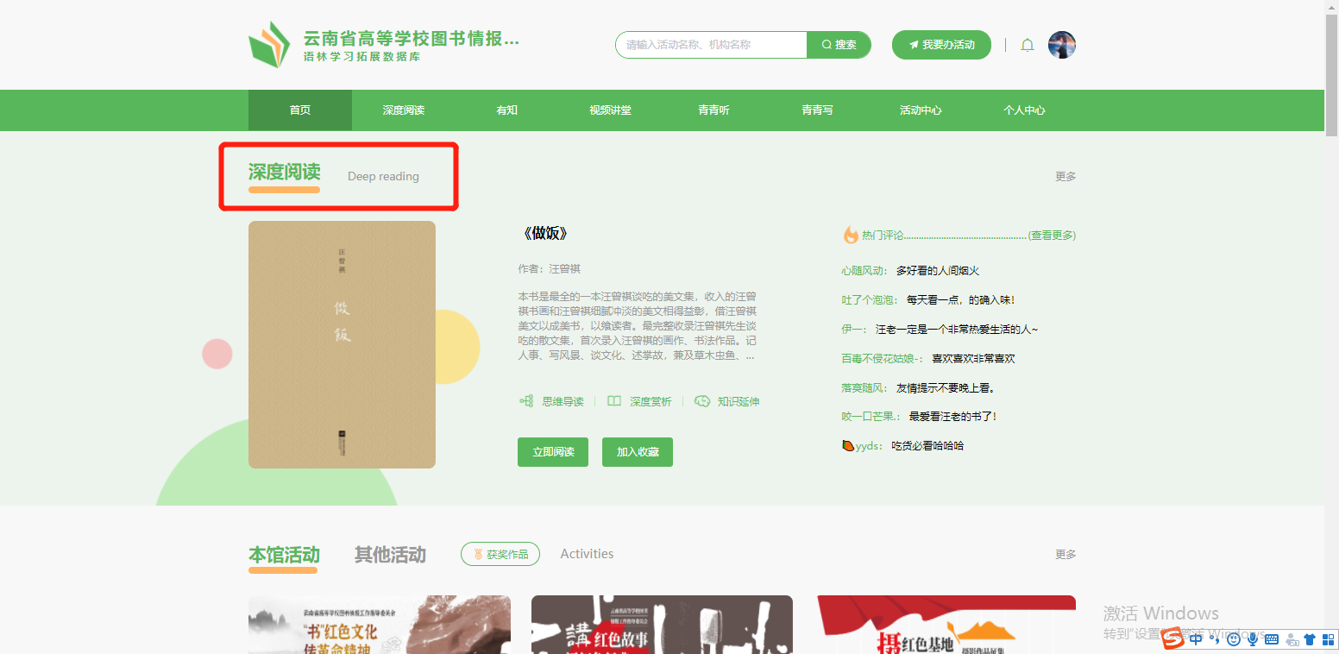
产品功能
Product function
深度阅读
图书特色：图书均选自各大奖项及榜单前列清单，图书均兼具思想性和阅读性，参考奖项包括国外的诺贝尔文学奖，美国普利策奖，美国国家图书奖，法国龚古尔文学奖，英国布克文学奖等；国内的中国出版政府奖，国家图书馆文津图书奖，茅盾文学奖，鲁迅文学奖，庄重文文学奖，京东文学奖等，参考畅销榜包括亚马逊、京东、当当等各大平台销售排行榜榜及豆瓣读书年度好书推荐排行榜等。
发布时间：图书出版时间兼顾经典与畅销，对于历史经典著作与近年获奖畅、销作品会穿插引导深度阅读，让读者可以沐浴历史经典的智慧与最新热门与畅销的光辉。

Slide 12
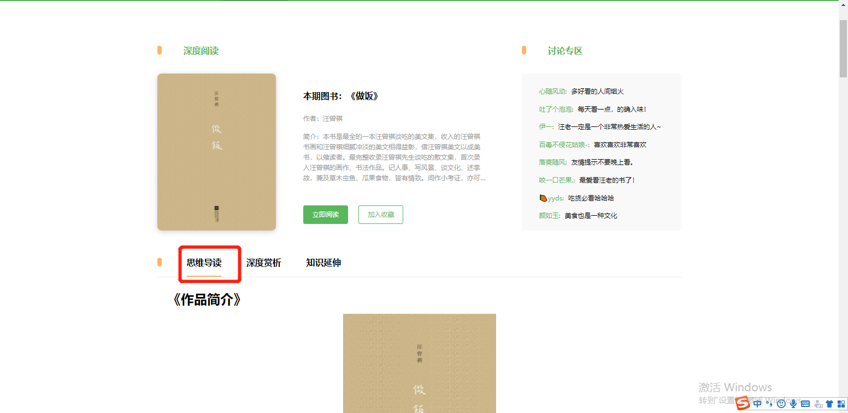
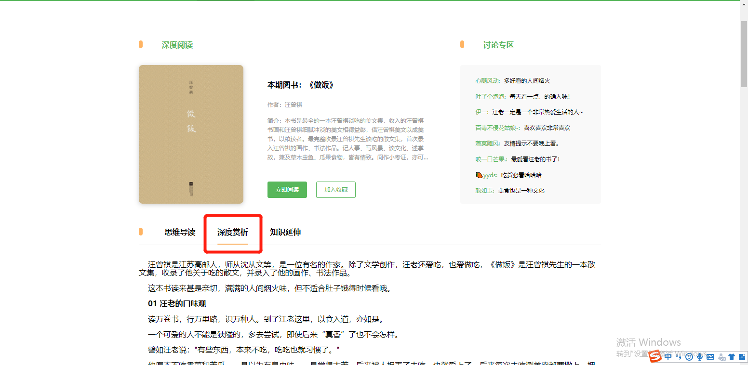
产品功能
Product function
思维导图
作者简介、书籍简介，以及知名学者、作家、影视名人对此书的推荐和解读，从书籍中提练取关键信息点，引发阅读兴趣。
深度赏析
精选和本期书籍相关的深度剖析好文章，紧密围绕本期书籍开展深度文章赏析。

Slide 13
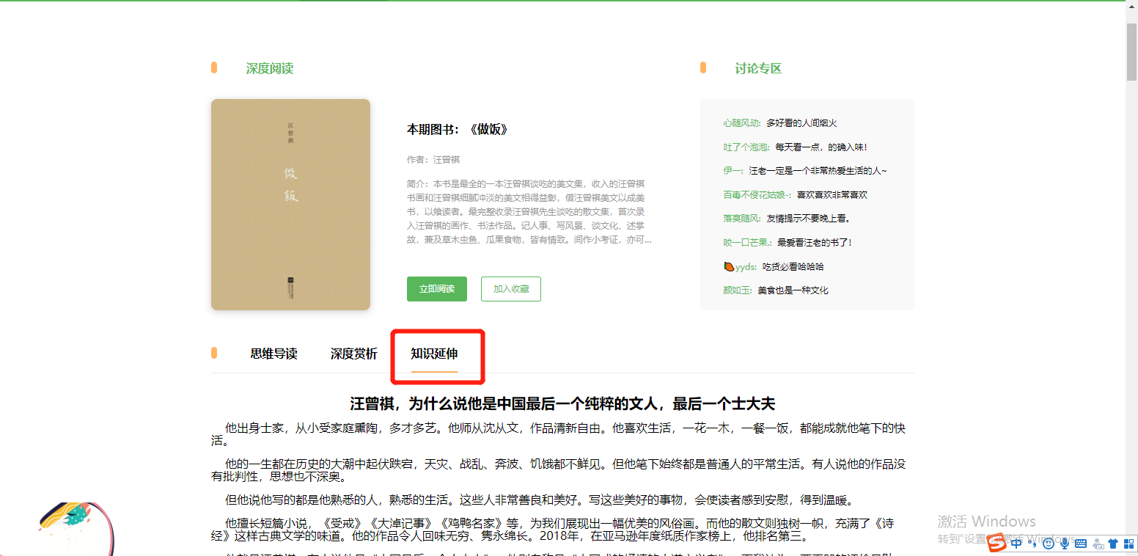
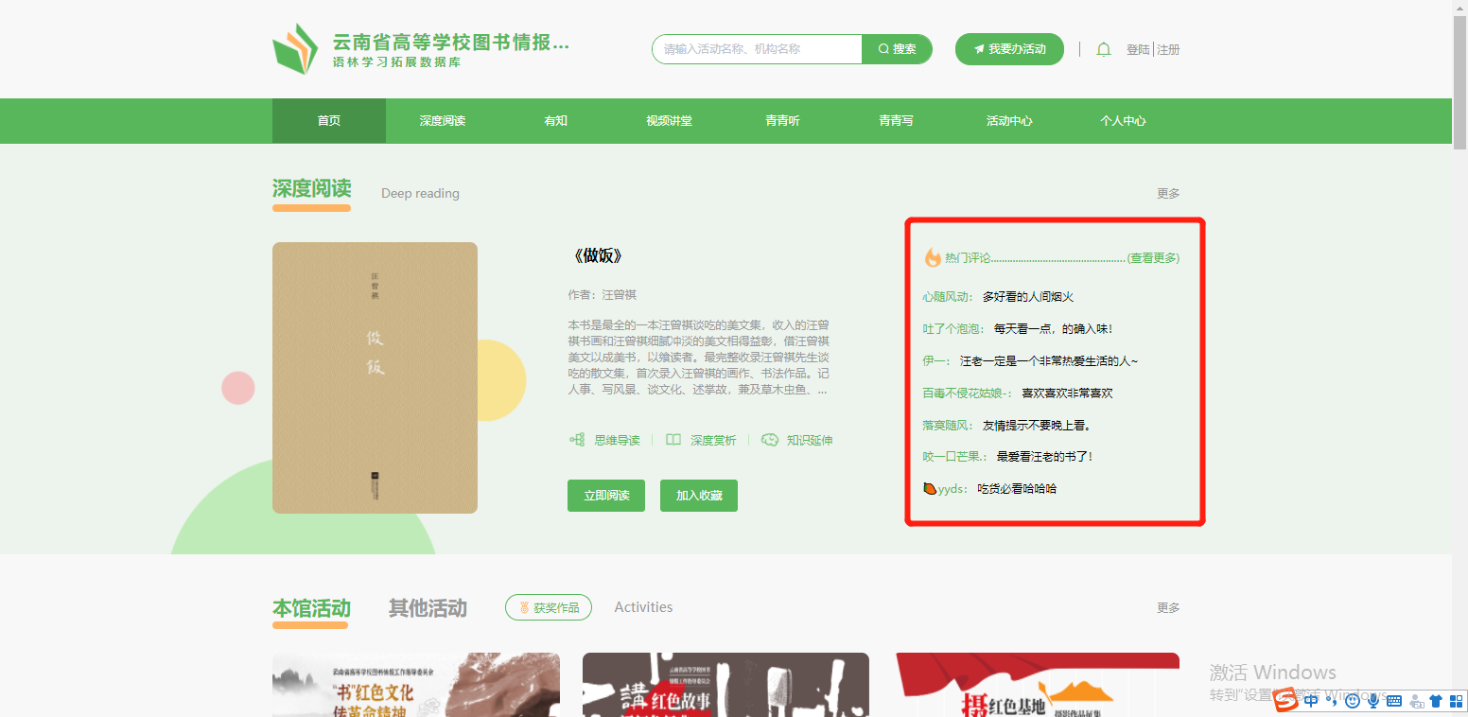
产品功能
Product function
讨论专区
阅读过程中，读者对书中某一细节或某一段落深受感动、启发或疑问，在平台发表观点，其他读者就此话题，讨论或答疑，读深读细，形成共鸣和直接交流。
知识伸延
围绕本期书籍做知识延伸拓展，提供有关书籍作者、相关人物等有关本书的一些故事及见解等。

Slide 14
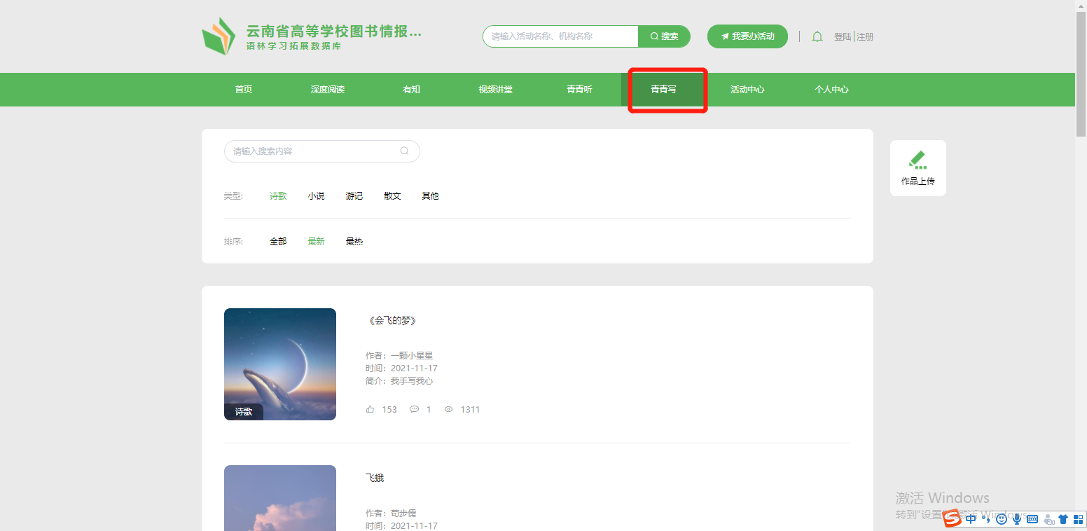
产品功能
Product function
青青写
系统阅读完毕后，读者可以利用语林平台的青青写模块，发表个人关于本期书籍阅读中的总体感悟，表达自己关于书籍的最新见解，分享个人心得、体会，与广大读者一起共同交流、进步。

Slide 15
产品优势
Product advantage

Slide 16
产品优势
Product advantage
01
02
03
04
云服务
无缝对接微信公众号、微官网、手机APP等
权威
汇集众多重点高校、省市级图书馆相关专家研发的活动方案
实用
平台功能实用，方便操作，方案设计实用，利于实施
高效
“一站式”活动管理，“模块化”活动设置，“一键式”多平台发布，“云端式”活动参与

Slide 17
产品优势
Product advantage
05
06
07
08
共享
每个馆既是使用者，也是内容贡献者
个性
提供个性化设置方案，满足个性化活动需求
智能
基于大数据、云计算技术开发，支持电脑、平板、手机、触摸屏等多终端管理或参与
粘性
提高图书馆与读者互动频率，增强图书馆服务粘性

Slide 18
产品定位
Product positioning
图书馆活动服务得力助手
图书馆活动案例库、素材库
图书馆活动策划、发布、组织、展示“一站式”平台
图书馆活动数据分析、总结、沉淀平台

Slide 19
应用场景
Application scenario

Slide 20
应用场景
Application scenario
01
04
诵读、吟唱、微视频、演讲
快闪活动、摄影、书签
02
05
短剧、绘画、海报设计、logo设计
插画设计、漫画设计、文创设计
03
06
创意手作、征文、书评、投票活动
阅读打卡、猜灯谜、知识竞赛

Slide 21
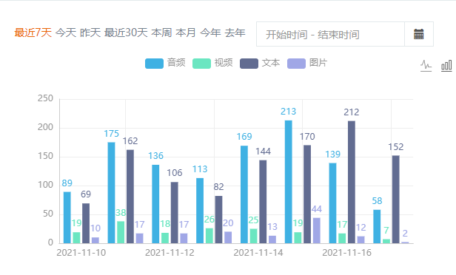
应用场景
Application scenario
可分析数据类型
性别、年龄、班级、专业、地域、时间、院校等活动偏好

Slide 22
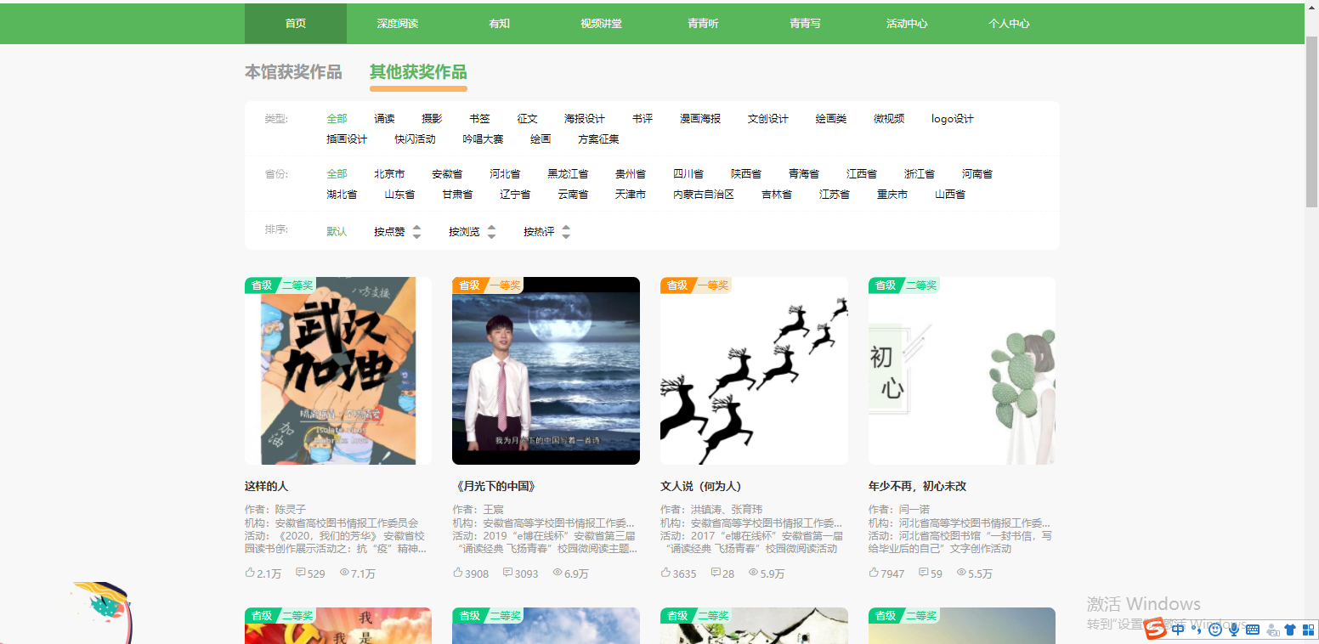
应用场景
Application scenario
多种榜单
最受欢迎活动类型、最佳活动方案、最受欢迎作品、专家最喜爱作品、分享最多作品等多种榜单

Slide 23
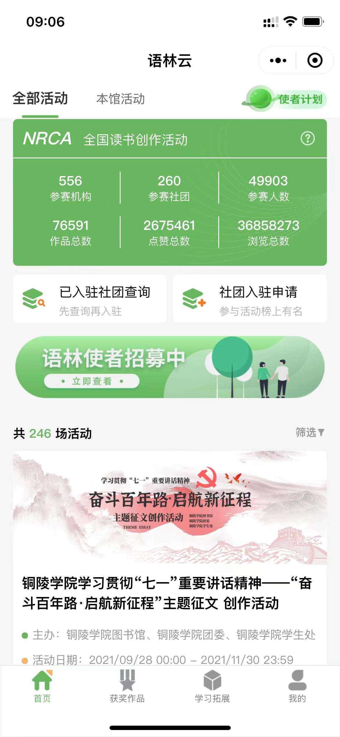
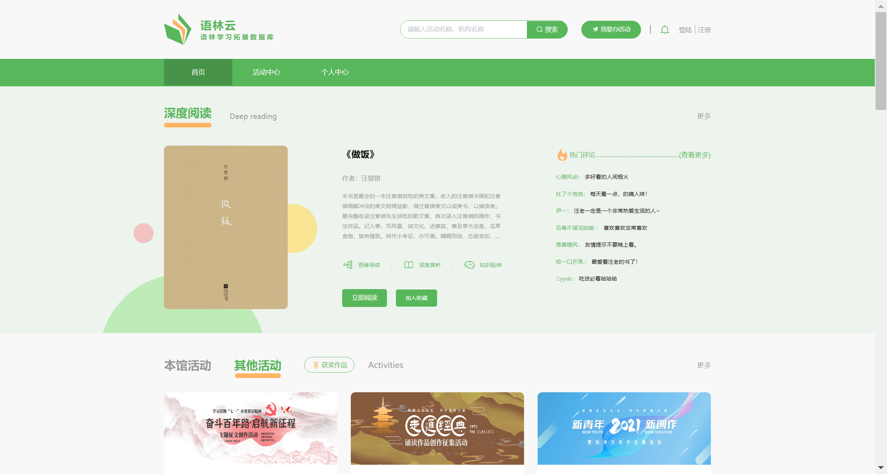
使用场景
Usage scenarios
PC端
微信端

Slide 24
谢谢观看
Thanks for watching
合肥博西数据工程技术有限公司

